Slide 1
Travel
The word

Slide 2
01
02
03
Giới thiệu website
TRAVEL THE WORLD
Project Timeline
Các công nghệ sử dụng

Slide 3
01
Giới thiệu website

Slide 4
WEBSITE GỒM 10 TRANG
01
Home
Detall
Tổng quan về trang web ,tìm kiếm
02
Giới thiệu về 1 tour du lịch
About us
Blog
02
Giới thiệu về công ty
07
Tin tức du lịch
Tour
Phản hồi
03
Giới thiệu về các tour
08
Các mẹo du lịch và bình luận
Hotel
Liên hệ
04
09
Giới thiệu các hotel
Đăng nhập email và để lại nội dung
05
Booking
Địa điểm nổi bật
Đặt tour
10

Slide 5
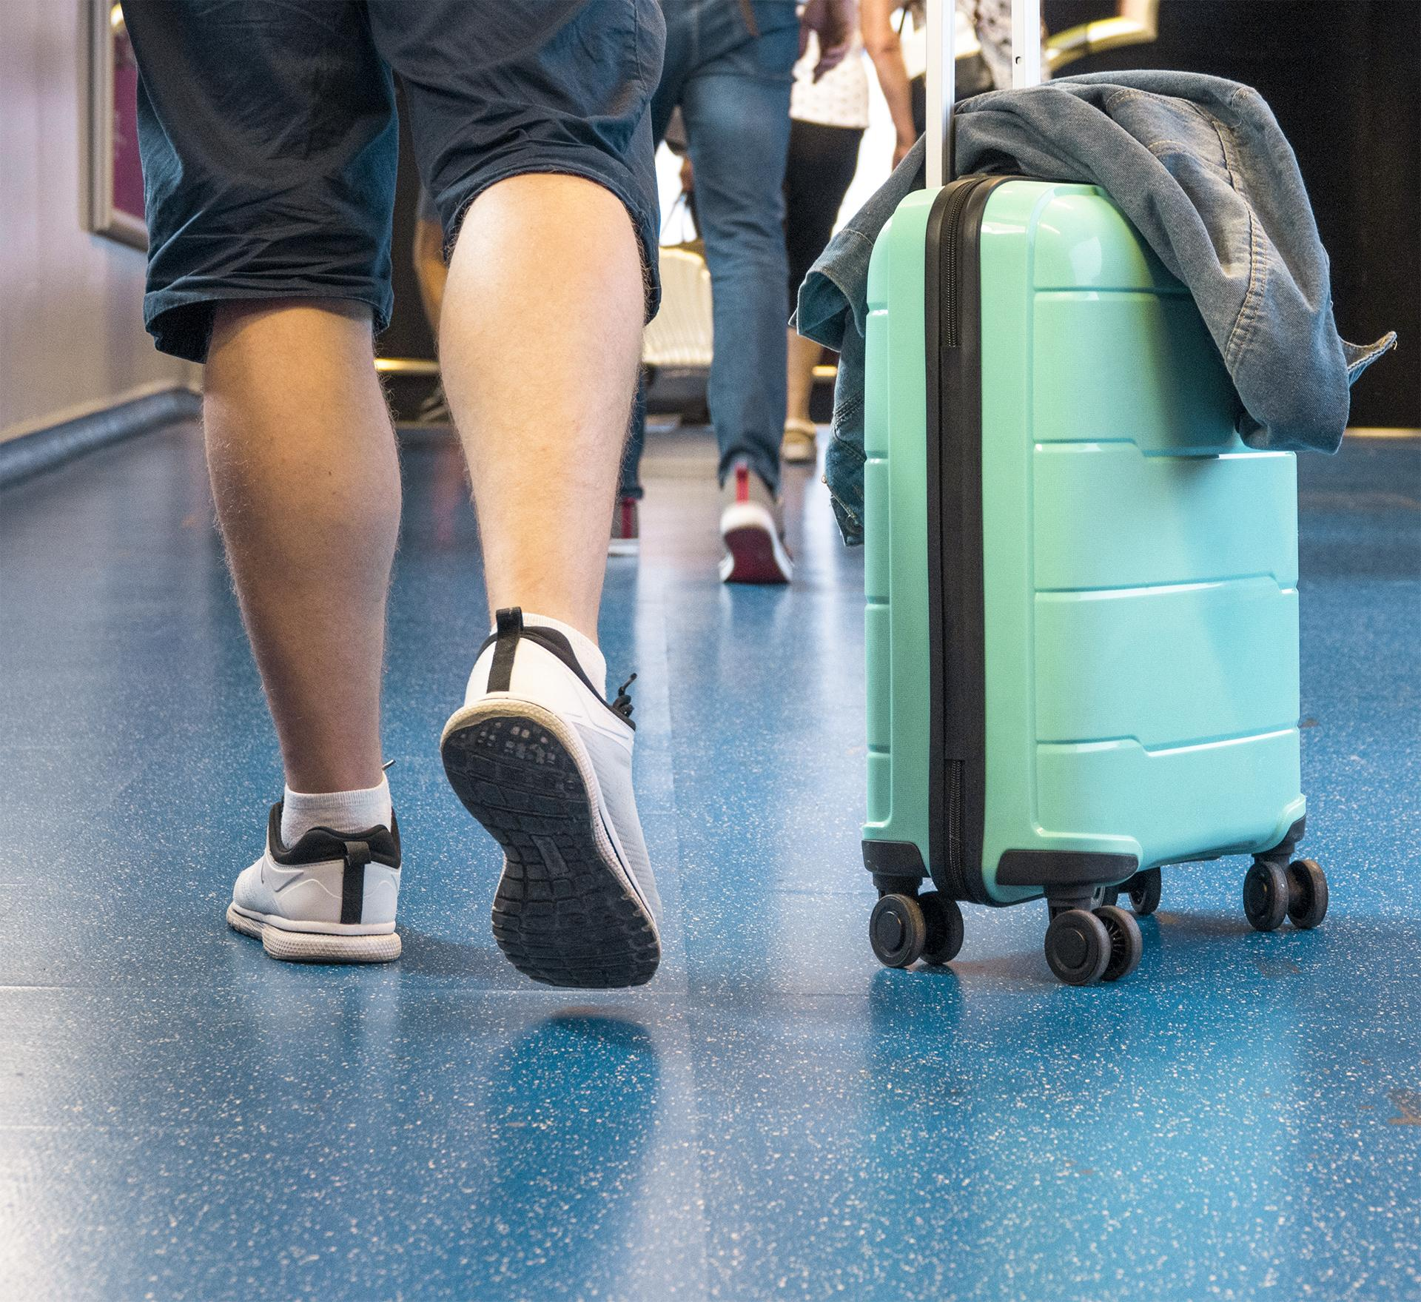
Ý tưởng xây dựng website?
Tên: TRAVLE THE WORLD
Đối tượng: Khách du lịch
Mục đích: Tạo website cho khách du lịch có thể dễ dàng đặt tour nghỉ dưỡng khắp nơi
trên thế giới

Slide 6
Timeline
Lên ý tưởng
01
04
Báo cáo
2 ngày
1 giờ
Coding
02
03
Hoàn thiện
5 ngày
30 phút

Slide 7
Ngôn ngữ lập trình

Slide 8
Guiding principles
HTML
CSS
JAVASCRIPT
Dùng để tạo và cấu trúc hóa các thành phần trong website
Style cho các thành phần trong website
Là ngôn ngữ lập trình chính trong website dung để xử lý các tác vụ đề ra trong website

Slide 9
Bootstrap
Các thư viện bootstrap sẵn có
Dùng để responsive cho website

Slide 10
Thanks
Do you have any questions?
Please keep this slide for attribution

